Slide 1

控制三角形数量的非结构网格生成方法研究
指导教师：岳明
  班级：390414
  学生：刘春辉
  学号：39041406

Slide 2
答辩的结构和主要内容
第一部分：课题研究背景及意义
第二部分：国内外研究现状
第三部分：课题的研究内容
第四部分：我的工作及成果
第五部分：结果分析
第六部分：结论及展望
第七部分：致谢

Slide 3
答辩的结构和主要内容
第一部分：课题研究背景及意义
第二部分：国内外研究现状
第三部分：课题的研究内容
第四部分：我的工作及成果
第五部分：结果分析
第六部分：结论及展望
第七部分：致谢

Slide 4
课题的背景及意义
  背景：非结构网格在计算流体力学，计算结构力学，计算电磁学等领域有广泛的应用
  意义：网格的质量对于其模拟的收敛性和精确性有着重大的影响，网格的规模则直接决定了计算量和计算时间的大小因此，在实际工程应用中，保证网格质量、的前提下，生成规模可控的网格就显得尤其重要了。

Slide 5
答辩的结构和主要内容
第一部分：课题研究背景及意义
第二部分：国内外研究现状
第三部分：课题的研究内容
第四部分：我的工作及成果
第五部分：结果分析
第六部分：结论及展望
第七部分：致谢

Slide 6
国内外研究现状
非结构网格生成方法主要有：
前沿推进法
Delaunay三角化法
相关的布点方法

Slide 7
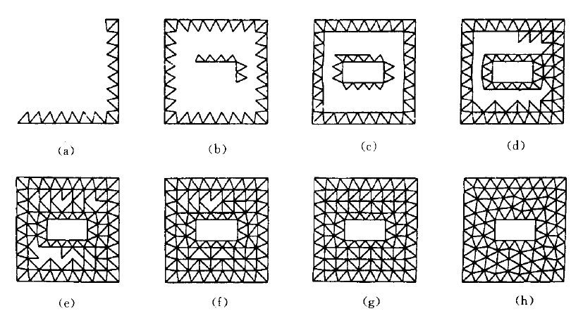
国内外研究现状
1.前沿推进法：核心在于三角形逐层推进生成

Slide 8
国内外研究现状
前沿推进法的优点与不足：
优点：对区域边界拟合的比较好，边界附近网格质量很高
不足：
对区域内部的网格生成的质量比较差，而且由于每次选定网格节点时需要检查选定的节点是否与前沿相交，这将花费大量的时间。
无法实现对网格最终规模的控制。

Slide 9
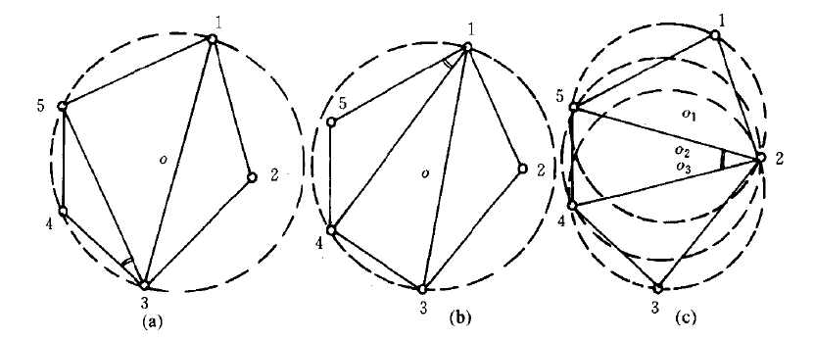
国内外研究现状
Delaunay三角化法
用Delaunay三角形化方法所连接成的三角形中的最小角对给定的这一组点是各种连接方案中的最大者，并称之为最大最小角准则。用这种方法生成的三角形的边长的均匀性是最好的。（三角形最小角的最大值是60度）

Slide 10
国内外研究现状
Delaunay 三角形化法解决两类问题：（1）网格生成后如何保证满足Delaunay准则；（2）只有求解域内部节点，如何连接形成满足Delaunay准则的网格

Slide 11
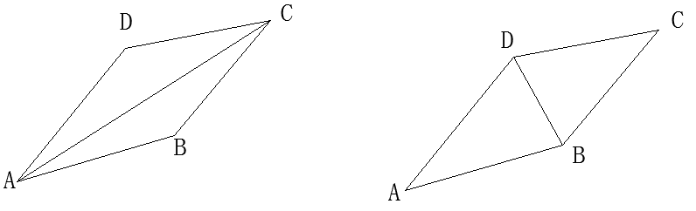
国内外研究现状
（1） 网格生成后如何保证满足Delaunay准则；

Slide 12
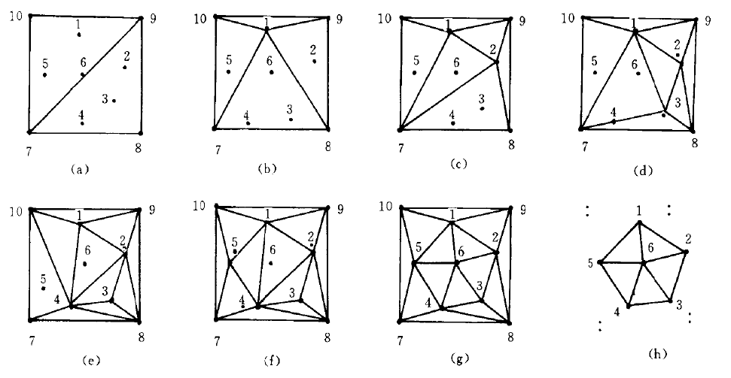
国内外研究现状
（2）只有求解域内部节点，如何连接形成满足Delaunay准则的网格

Slide 13
国内外研究现状
Delaunay 三角形化方法仅仅是在求解域内节点或者网格给定的情况下如何连接成最优三角形网格的方法，但无法控制网格的规模。

Slide 14
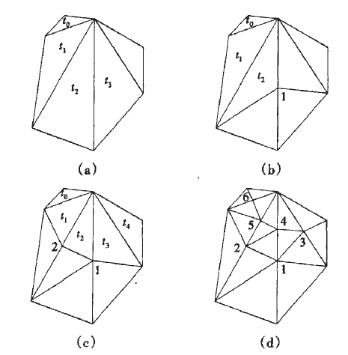
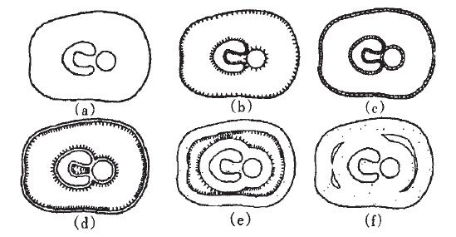
国内外研究现状
无论前沿推进还是Delaunay 三角化方法，节点的布置都是至关重要的。布点方法主要分为几何布点法和物理布点法。
几何布点法：

Slide 15
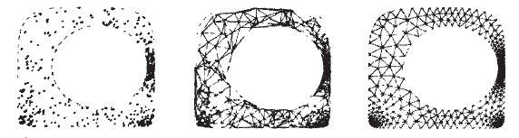
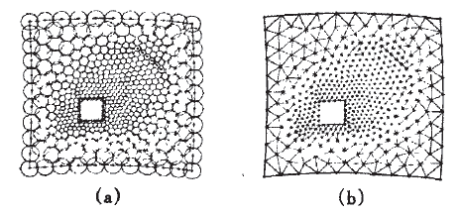
国内外研究现状
物理布点法：
基于物理的光滑
泡泡法

Slide 16
国内外研究现状
1.2.3.3布点方法的不足
几何布点法网格的规模均无法预先控制：增量Delaunay三角化布点方法中，插入节点何时停止的判据取决于网格的质量，而不是网格的规模，因此无法预先知道插入多少节点后网格质量能满足要求，法向偏移方法和圆堆砌方法无法预先得知布点的数量，同样无法控制网格规模。
物理布点法中基于物理的光滑以及泡泡堆砌法，事先均未给定节点数目，依靠力学上的平衡来实现节点数目的自适应调整，这一过程同样无法控制，因此，无法实现对网格规模的预先控制。
MC mesh 虽然能预先规定节点数目来控制网格规模，但由于该方法在生成边界网格点方面存在困难，以及作为统计模拟方法的不确定性，显然存在缺陷.

Slide 17
答辩的结构和主要内容
第一部分：课题研究背景及意义
第二部分：国内外研究现状
第三部分：课题的研究内容
第四部分：我的工作及成果
第五部分：结果分析
第六部分：结论及展望
第七部分：致谢

Slide 18
课题的研究内容
1.3论文的研究内容
本文目标为生成均匀分布的网格单元，研究如何在保证网格质量的前提下，控制非结构网格规模。研究内容主要包括网格的生成，网格的优化。
首先要解决的问题是如何将给定的网格规模转化为某种准则，并选取网格生成方法，将该准则应用到网格生成方法中，生成给定规模的网格。
然后，针对生成网格单元存在的具体问题，选取适当优化方法，保证网格质量的要求。

Slide 19
答辩的结构和主要内容
第一部分：课题研究背景及意义
第二部分：国内外研究现状
第三部分：课题的研究内容
第四部分：我的工作及成果
第五部分：结果分析
第六部分：结论及展望
第七部分：致谢

Slide 20
我的工作及成果
工作内容：利用C语言编程，输入求解域边界节点坐标以及给定的网格规模，输出包含节点坐标以及三角形参数的文件，并导入到Grid Viewer 软件中查看生成的网格。
工作步骤：
一.网格生成
1.求得理想单元边长及面积
2.生成初始化Delaunay 三角形
3.生成初始网格
4.向求解域内自动加点
二、网格优化
1.删去质量太差的三角形
2.Laplace 光顺化

Slide 21
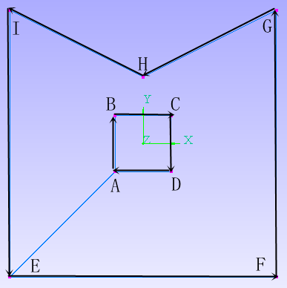
算例
2.网格生成
以如图所示简单的双连通域为例，说明网格生成的主要步骤：
四边形ABCD和多边形EFGHI 所包围的区域为求解域，图中有向线段的左侧即为求解域，给定网格规模为200。

Slide 22
2.1理想单元边长b及面积s
首先根据给定网格规模N以及求解域的面积S，求得理想单元---等边三角形边长b和面积s：
s=S/N
b=sqrt(s*4/√3)
对于图2. 1中的算例：
规定该求解域生成的单元数N=200;
该求解域面积S=332.36;
理想单元面积 s=1.66；
理想单元边长b=01.96

Slide 23
生成初始网格
这一步主要是为了恢复给定区域的边界，同时形成粗糙的初始化Delaunay三角形后，相当于将之前的多连通域分解成了一个个单连通域，这样在以后的插入节点时只需将节点布置在已有三角形内部或者边界处即可，无需额外判断节点是否位于求解域内。实现将一个复杂的多连通域问题简化为多个单连通域问题。

Slide 24
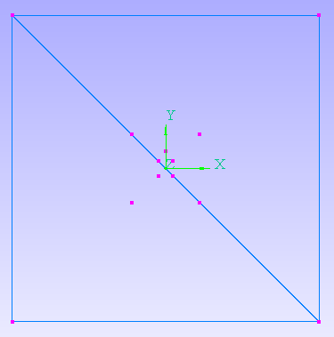
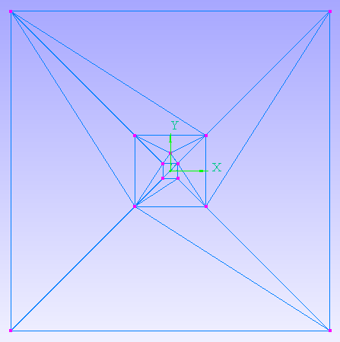
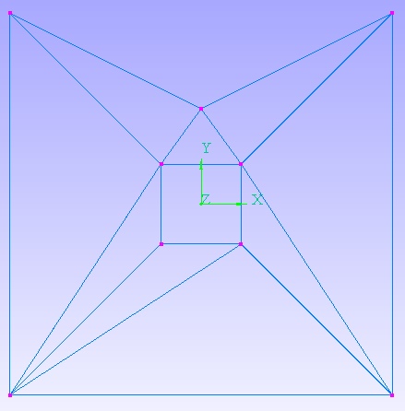
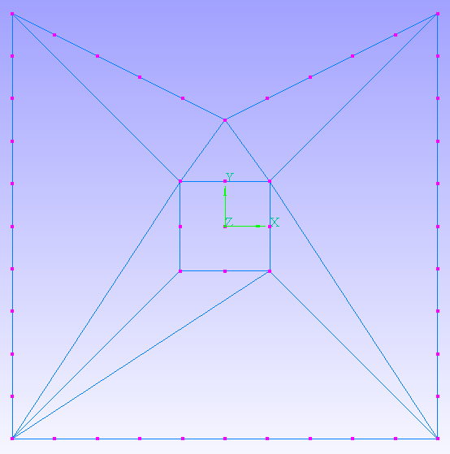
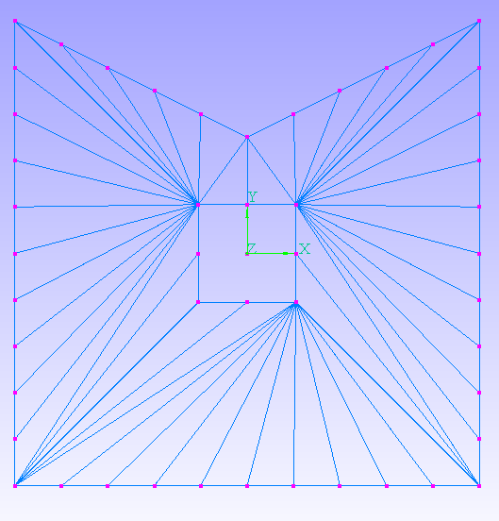
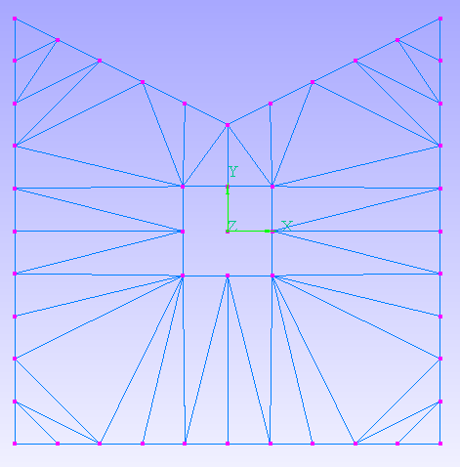
生成初始网格的过程

Slide 25
向求解域内自动加点
是决定网格规模最终能否同预先给定的规模相一致的关键技术。只有每次插点后生成的单元接近理想单元，最终网格的规模才能得到控制。

Slide 26
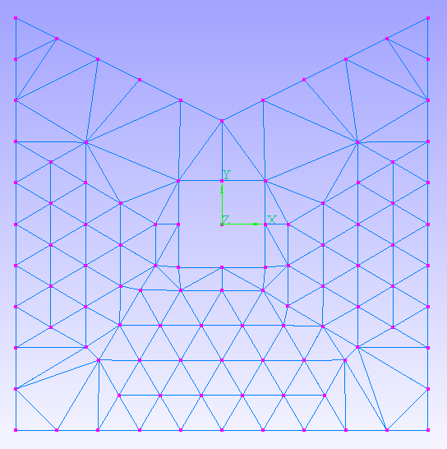
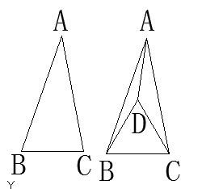
生成理想单元

Slide 27
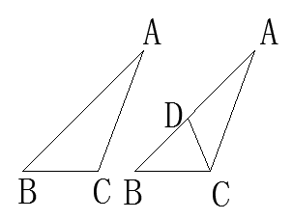
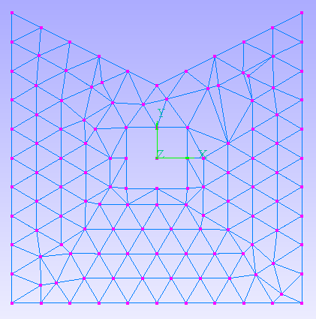
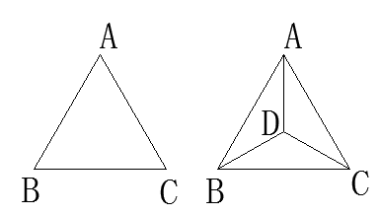
生成接近理想单元

Slide 28
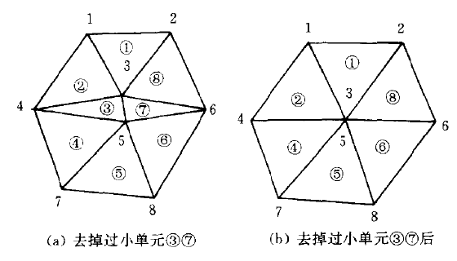
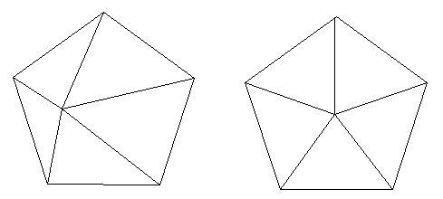
网格优化
经过上述步骤生成的网格，尽管单元数量同预先设定的值相接近，但是，区域内存在一些质量较差的单元：如边长远小于b的单元，以及单元大小过渡不光滑的网格，针对这两种情况，分别采用删除边长远小于b的三角形单元以及Laplace 光顺化方法先后进行优化。

Slide 29
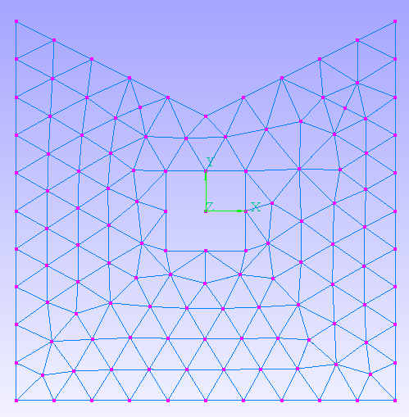
网格优化

Slide 30
答辩的结构和主要内容
第一部分：课题研究背景及意义
第二部分：国内外研究现状
第三部分：课题的研究内容
第四部分：我的工作及成果
第五部分：结果分析
第六部分：结论及展望
第七部分：致谢

Slide 31
结果分析
主要分析网格规模误差和网格质量
将预先给定的网格规模N 同最终生成的网格规模N’ 差的绝对值在预先给定网格规模N 中所占的比中定义为网格规模误差a。
a=|N’-N|/N
将网格质量参数规定为三角形单元短边与长边之比d.。d越接近于1，单元越接近于正三角形，质量越好。d的参考值为0.605。本文定义了最差单元质量和平均网格质量，其中，最差单元质量指的是所有单元中d的最小值d_{min}，平均网格质量指的是所有单元d的平均值d_{aver}。
不同的预先给定网格规模,求解域边界复杂性对网格规模误差和网格质量的影响

Slide 32
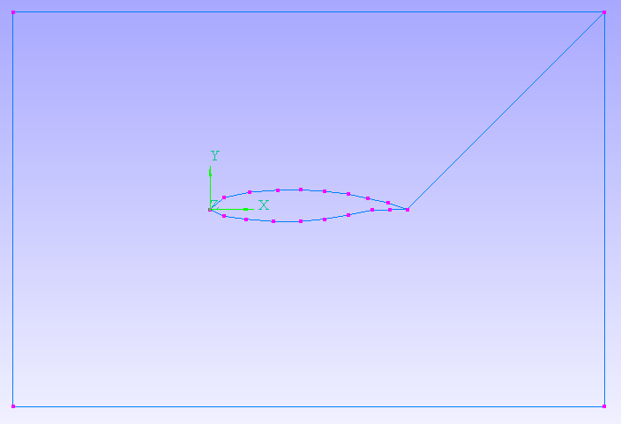
结果分析-----不同的预先给定网格规模
以简化的DORNIER A-5 AIRFOIL求解域为例，改变预先给定的网格规模，分析其对最终网格规模的误差和网格质量的影响。如图所示，矩形边界作为远场，内部封闭曲线为翼型边界，连接翼型和远场的连线的作用是将这个多连通域分割成单连通域。

Slide 33
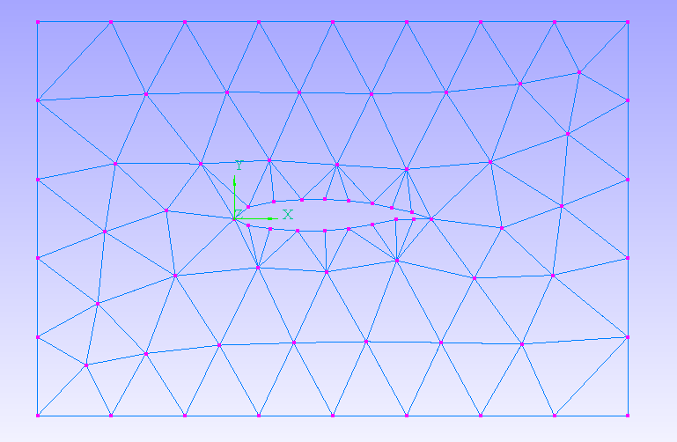
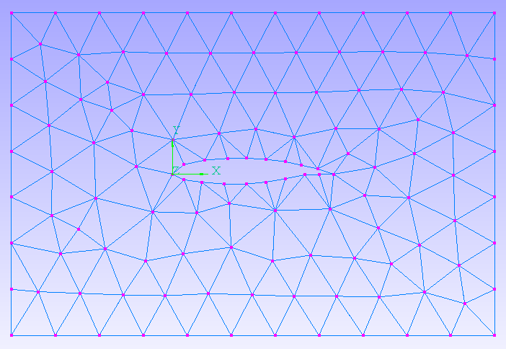
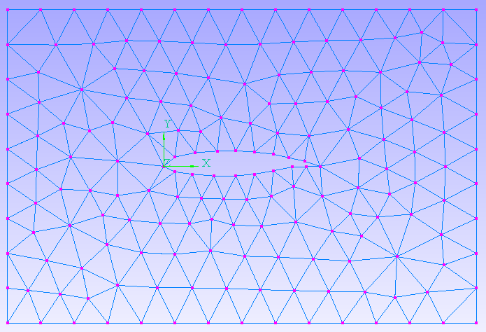
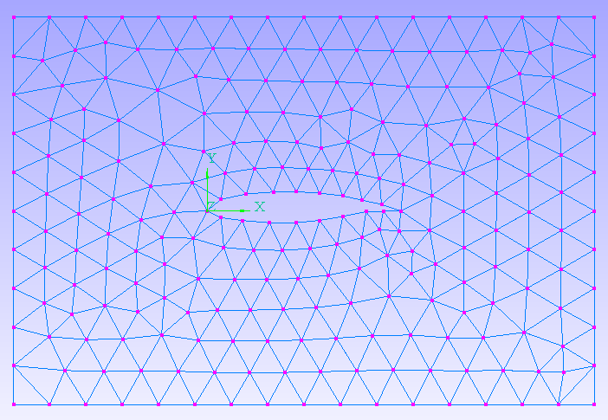
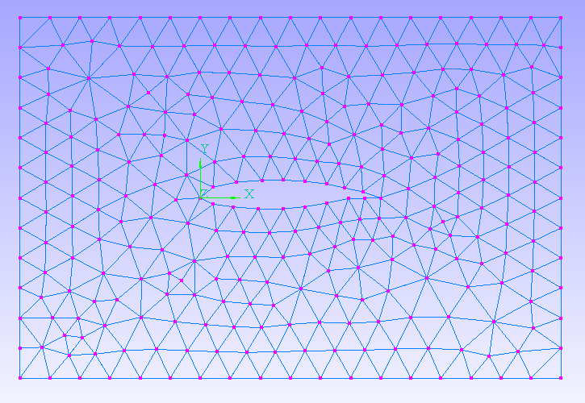
结果分析-----不同的预先给定网格规模

Slide 34
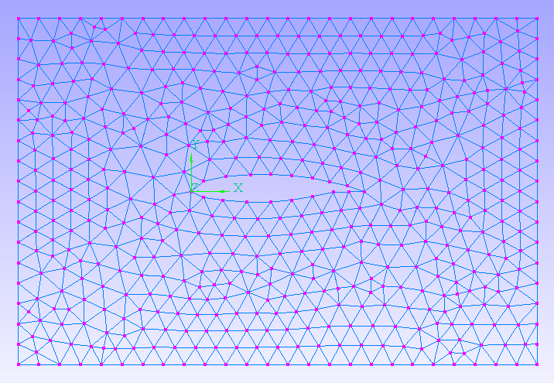
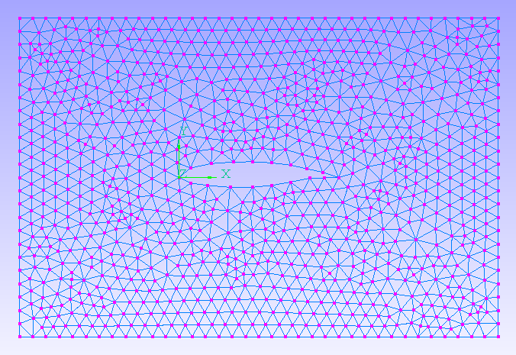
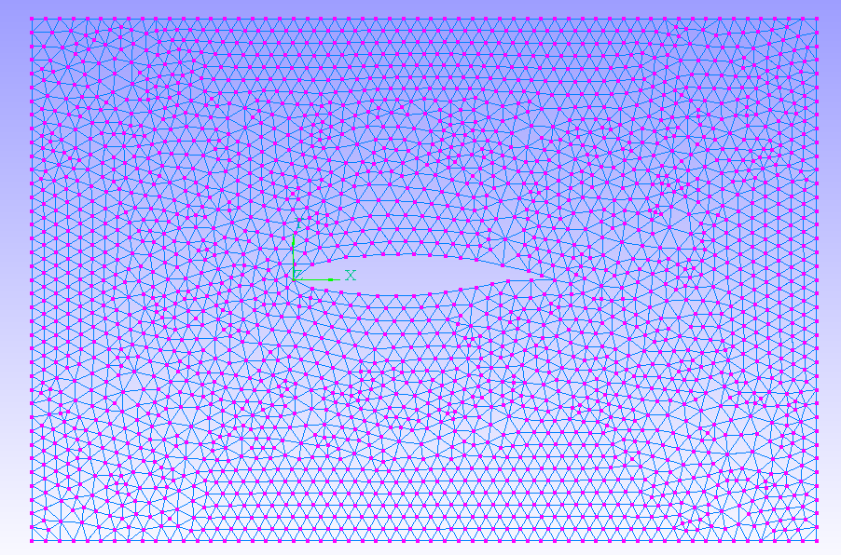
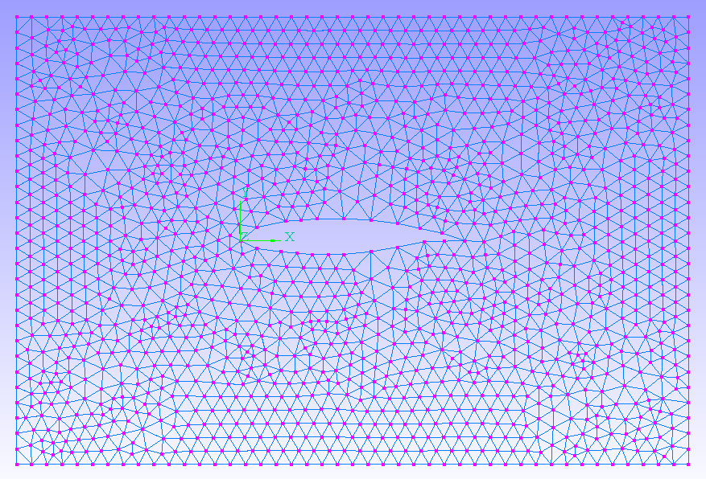
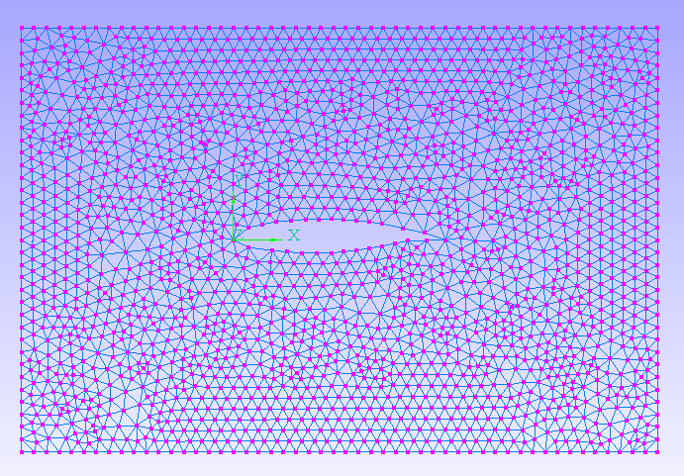
结果分析-----不同的预先给定网格规模

Slide 35
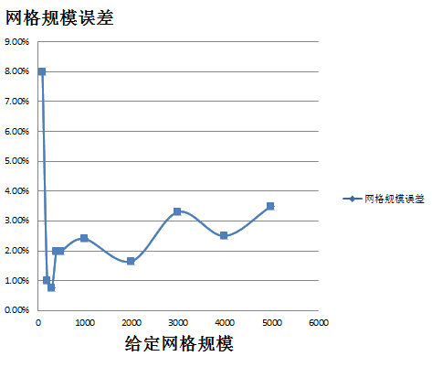
结果分析-----不同的预先给定网格规模
网格规模误差
100
500

Slide 36
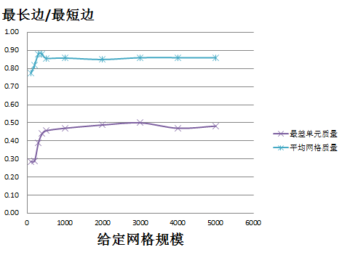
结果分析-----不同的预先给定网格规模
网格质量误差
100
500

Slide 37
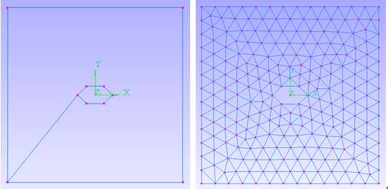
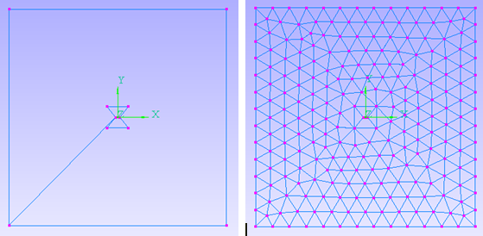
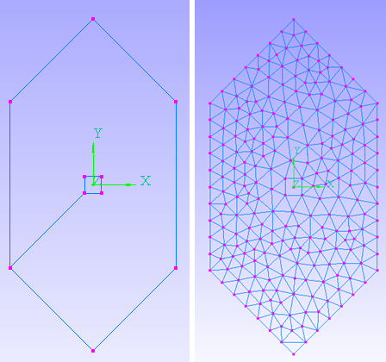
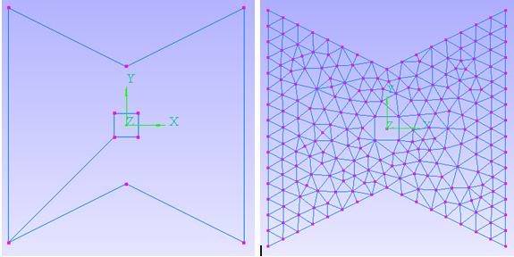
结果分析-----不规则边界

Slide 38
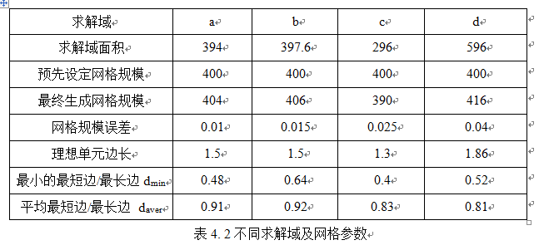
结果分析-----不规则边界

Slide 39
答辩的结构和主要内容
第一部分：课题研究背景及意义
第二部分：国内外研究现状
第三部分：课题的研究内容
第四部分：我的工作及成果
第五部分：结果分析
第六部分：结论及展望
第七部分：致谢

Slide 40
结论----方法的优势和不足
优势：
（1）网格规模控制得很好，网格规模误差较小。
（2）网格中存在少量质量较差的单元，但平均网格质量较好。
不足：
（1）求解域初始边界节点之间的距离L同计算求得的理想单元边长b比值影响网格规模误差网格质量。如果L/b远小于1，网格规模误差较大，网格质量较差。
（2）本方法能处理单连通域和双连通域，其他多连通域需要对算法进行额外处理。
（3）本方法只能生成大小近似相同的网格单元，但实际工程应用中，为提高计算精度，应进行局部网格加密。故本方法同实际工程应用还存在一定距离。

Slide 41
展望
本文通过在求解域内生成大小近似相同的网格单元，证实了通过控制单元面积来来实现在保证网格质量的前提下，控制网格规模的理念。为了生成可用于数值计算的网格，还需要按照如下思路进行调整：
根据实际的物理求解域特征以及给定的网格规模，求得求解域内单元面积分布律。引入结构化背景网格，通过单元面积分布律求得节点特征参数，然后再前沿推进过程中，网格间距从存储在背景网格中的当地节点特征参数获得，这样就能保证生成的单元符合面积分布律，辅助以适当的优化，同样能保证网格质量和规模。

Slide 42
答辩的结构和主要内容
第一部分：课题研究背景及意义
第二部分：国内外研究现状
第三部分：课题的研究内容
第四部分：我的工作及成果
第五部分：结果分析
第六部分：结论及展望
第七部分：致谢

